Slide 1
圣经大故事

Slide 2

第二课：旧约故事线

Slide 3

经文：路24：44-47
徒3:11—26
徒7:1—53
徒13:13--41

Slide 4
故事序幕——创世纪前十一章：
创造天地；始祖犯罪；
罪恶蔓延；完全绝望；
展开计划

Slide 5
为了让我们更好的记住这个故事，我们先摊开地图，了解地理背景，这样才能把相关的那些故事和人物一一对号入座。
我们先从确定地图的北、南、东、西入手，然后确定一下四角的方位。

Slide 6
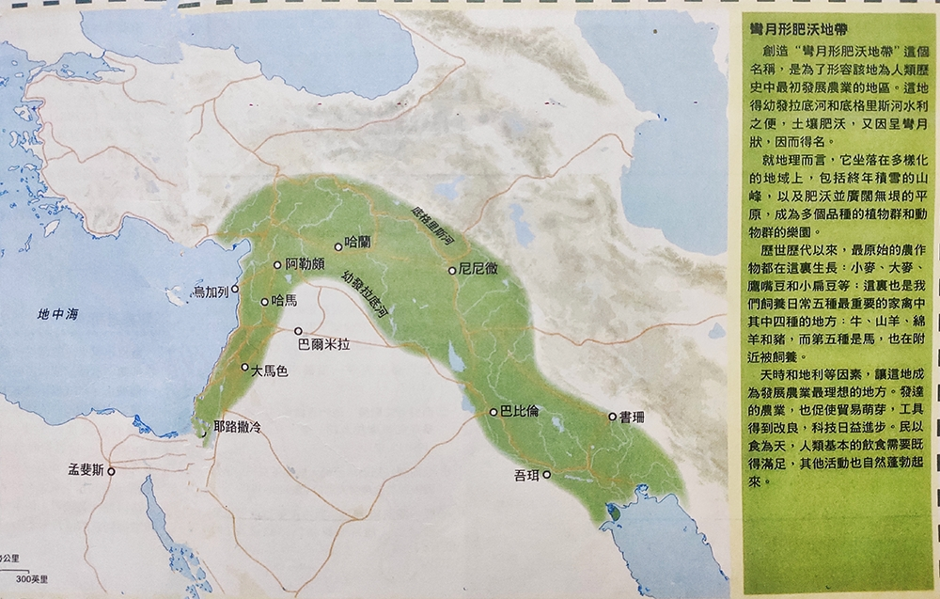

Slide 7
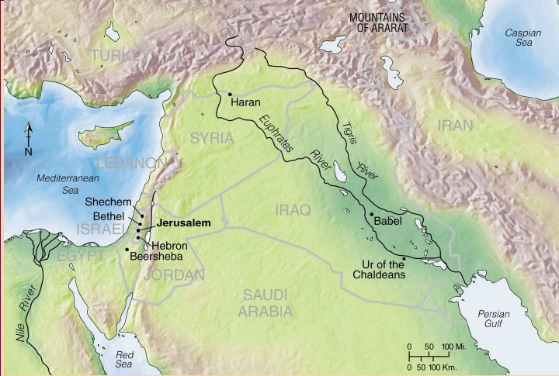
75岁
哈兰
1000公里
迦南
吾珥
埃及

Slide 8
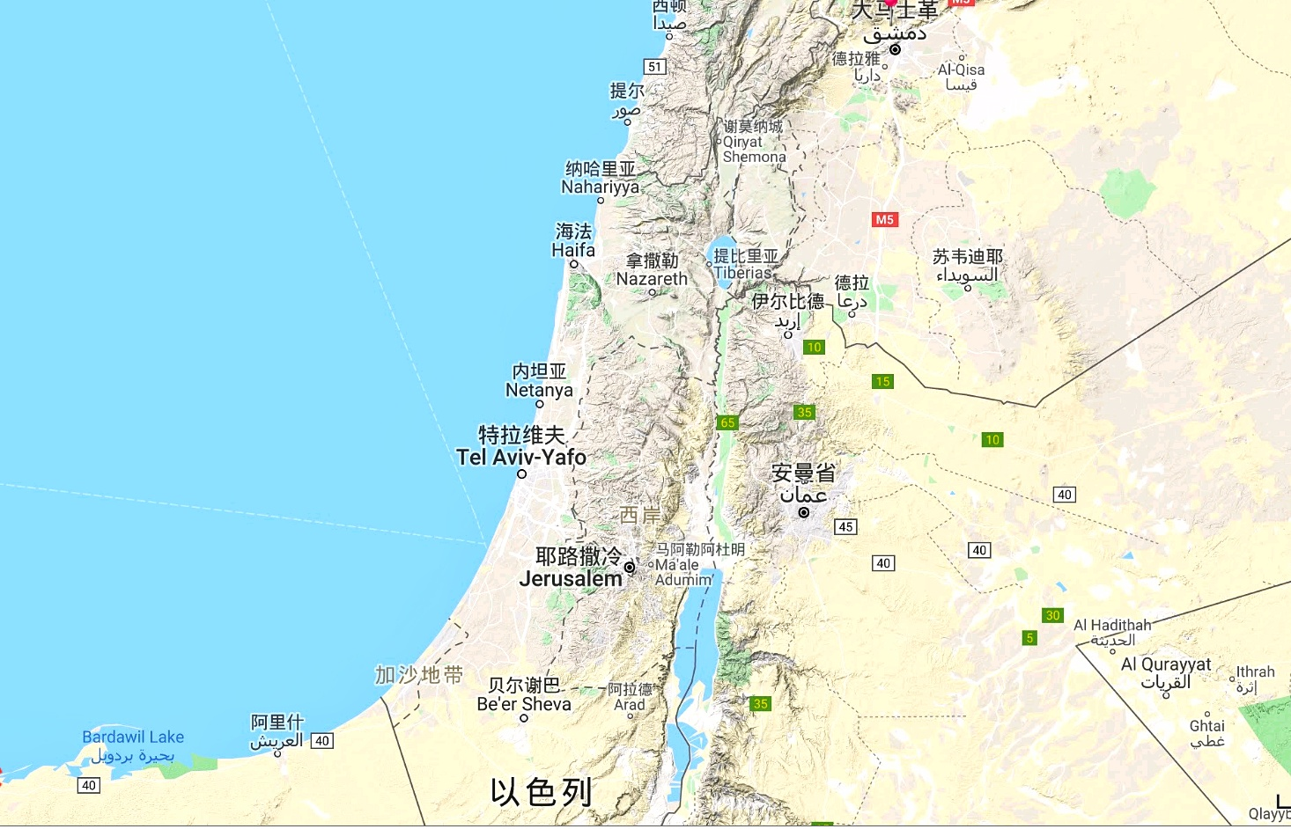
黑门山
加利利海
约 旦 河
死海

Slide 9
我们的故事线
从亚伯拉罕和他的家族开始。

Slide 10

亚伯兰蒙召
哈兰
1000公里
神第一次呼召亚伯兰：
…当日我们的祖宗亚伯拉罕在米所波大米，还未住哈兰的时候，荣耀的神向他显现，对他说：『你要离开本地和亲族，往我所要指示你的地方去。』他就离开迦勒底人之地，住在哈兰。(徒7:2-4)
吾珥

Slide 11
亚伯兰蒙召
神第二次呼召亚伯兰：
他拉…死在哈兰。耶和华对亚伯兰说：「你要离开本地、本族、父家，往我所要指示你的地去。…」亚伯兰就照着耶和华的吩咐去了；罗得也和他同去。亚伯兰出哈兰的时候年七十五岁。(创11:32-12:4)
75岁
哈兰
1000公里
吾珥

Slide 12

75岁
哈兰
1000公里
迦南
吾珥
埃及

Slide 13
迦南
亚伯拉罕
以撒
吾珥
埃及
亚伯拉罕
雅各
十二儿子

Slide 14

从约瑟到摩西
人物：约瑟 波提乏
地点：埃及
事件：约瑟被卖
大族250万人
为奴400年

Slide 15
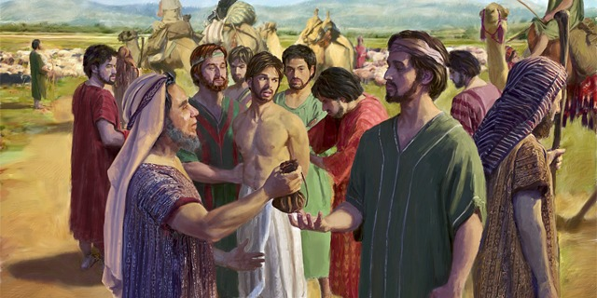

一个奴隶的价格为三十
舍客勒银子(出21:32)
有些米甸的商人从那里经过，哥哥们就把约瑟从坑里拉上来，讲定二十舍客勒银子，把约瑟卖给以实玛利人。他们就把约瑟带到埃及去了。(创37:28)

Slide 16
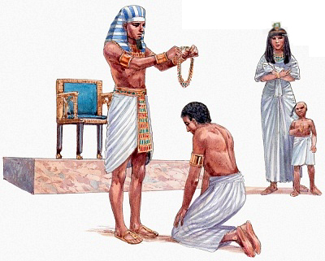
我派你治理埃及全地。
30岁

Slide 17
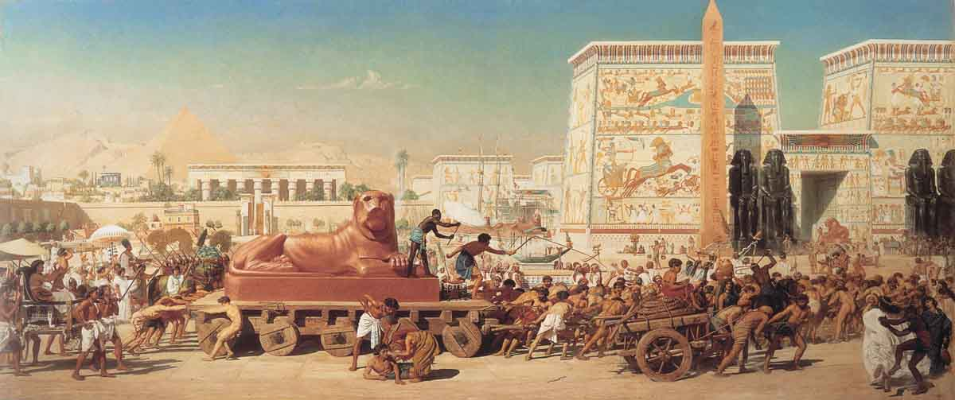
有不认识约瑟的新王起来，治理埃及，对他的百姓说：「看哪，这以色列民比我们还多，又比我们强盛。来吧，我们不如用巧计待他们，恐怕他们多起来，日后若遇什么争战的事，就连合我们的仇敌攻击我们，离开这地去了。」
于是埃及人派督工的辖制他们，加重担苦害他们。他们为法老建造两座积货城，就是比东和兰塞。(出1:8-11)

Slide 18
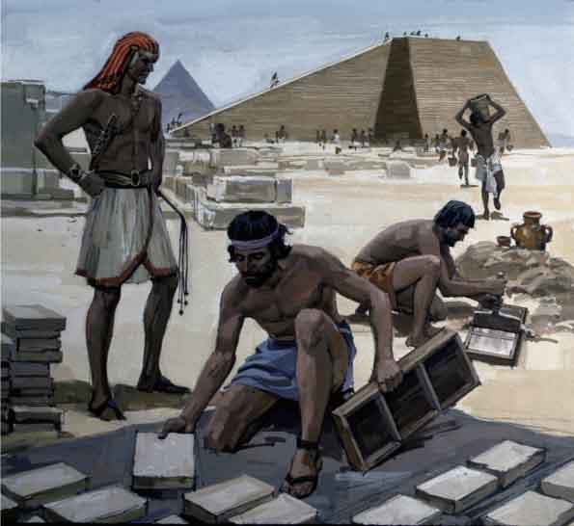
埃及人严严地使以色列人做工，使他们因做苦工觉得命苦；无论是和泥，是做砖，是做田间各样的工，在一切的工上，都严严地待他们。(出1:13-14)

Slide 19
从摩西到约书亚
神兴起摩西
向埃及降十灾
出埃及过红海
西奈山立约成为国家
颁布律法：民事/礼仪/道德律法（十诫）
漂流旷野四十年
重申律法
新的领袖——约书亚

Slide 20
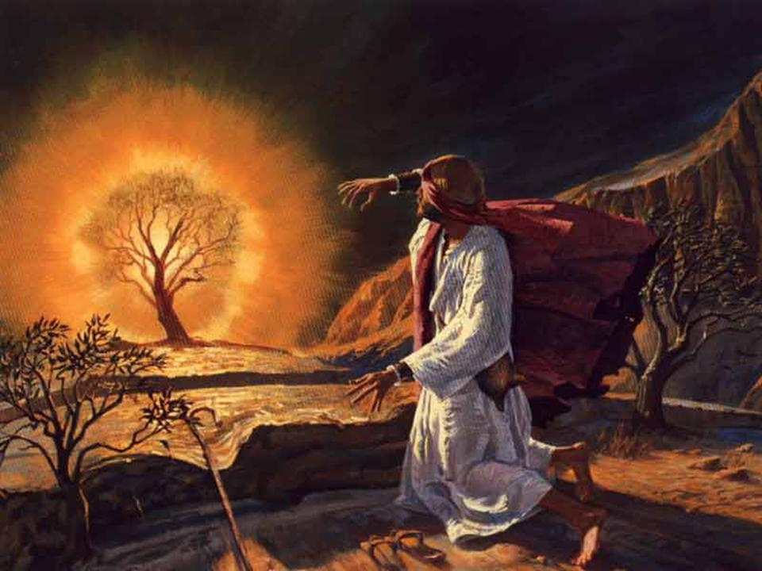
耶和华神见他过去要看，就从荆棘里呼叫说：「摩西！摩西！」他说：「我在这里。」
神说：「不要近前来。当把你脚上的鞋脱下来，因为你所站之地是圣地；」(出3:4-5)

Slide 21
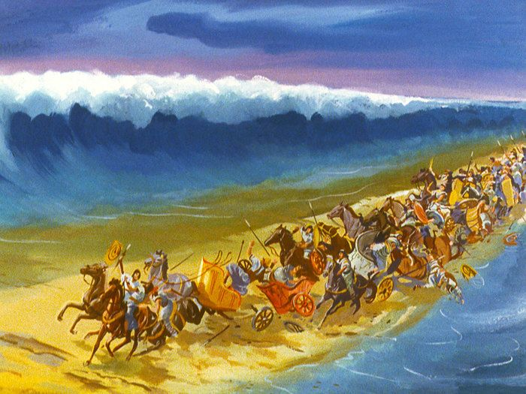
埃及追兵被红海淹没

Slide 22
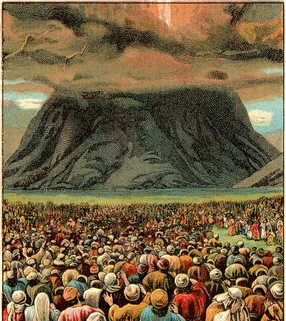
西乃山

Slide 23
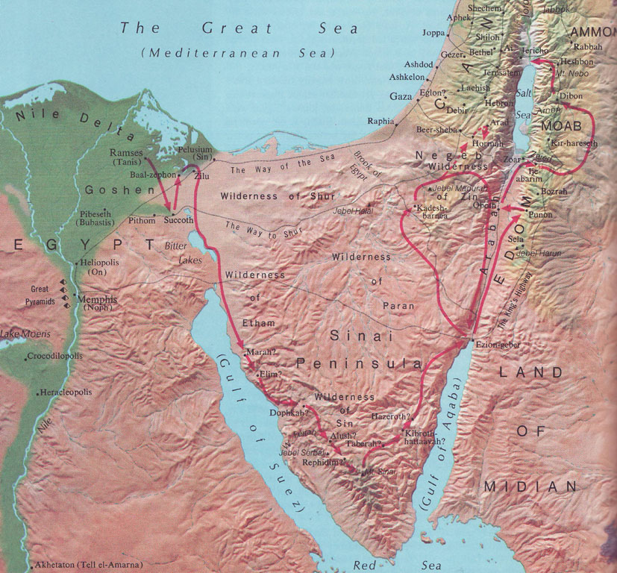

迦
南
摩押平原
40年11月
兰塞
1年1月
自从离开加低斯巴尼亚，到过了撒烈溪的时候，共有三十八年，等那世代的兵丁都从营中灭尽，正如耶和华向他们所起的誓。(申2:14)
埃及
加低斯巴尼亚
2年4月
遣探子窥地
会众反叛主
撒烈溪
38年
40年1月
西乃山
(何烈山)
1年3月-2年2月
立约
领受律法
建造会幕

Slide 24
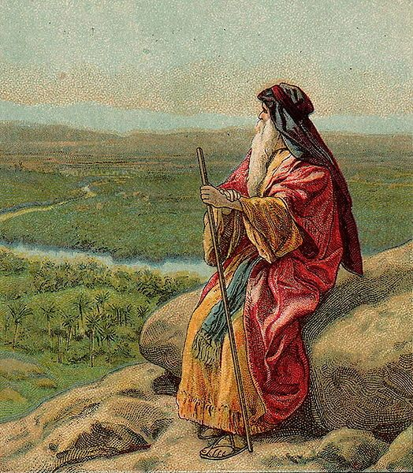
摩西临终登尼波山，眺望迦南美地
神埋葬了他的仆人，继续他的工作。--------约翰卫斯理

Slide 25
从约书亚到被掳
进迦南
路线：过约旦河—耶利哥—艾城
战果：征服南北土地，分给十二支派
士师统治时期【混乱无政府状态】
底波拉—唯一女士师
参孙—大力士
基甸—勇士
撒母耳—最后一位士师兼先知、祭司

Slide 26
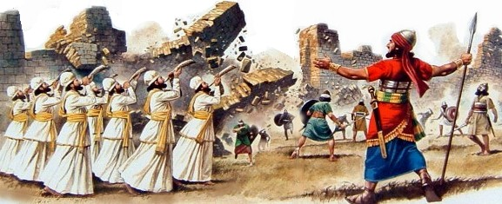
考古学家发现，耶利哥城墙是向外倒塌，
不像一般围城时，城墙因遭撞击而向内倒塌。

Slide 27
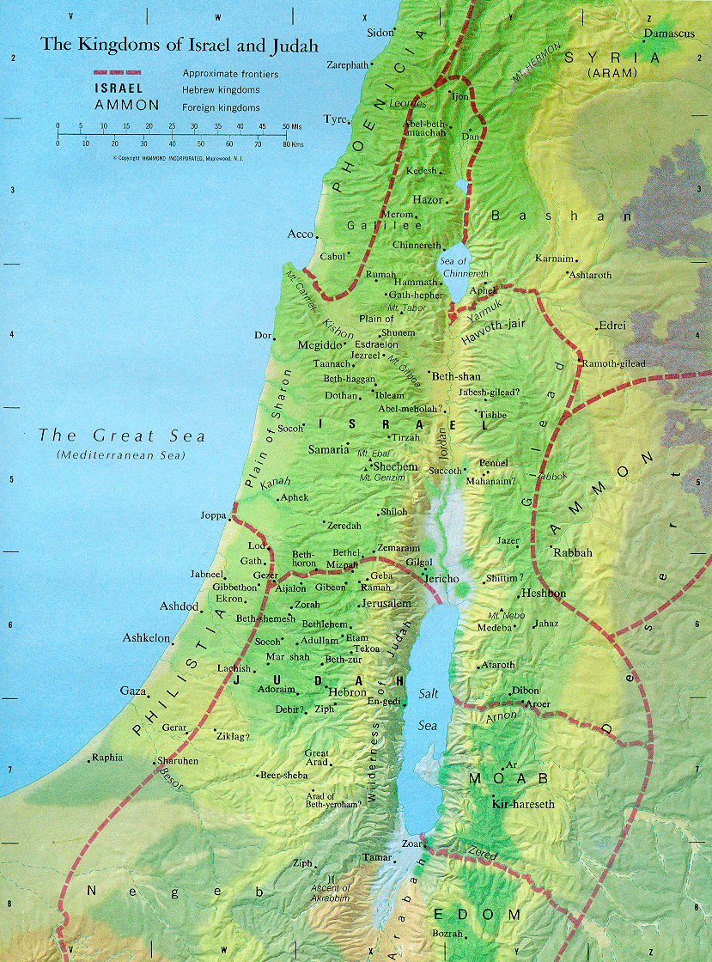
北伐
撒玛利亚
以色列
耶路撒冷
犹大
南征
以基遍为中分：北伐南征

Slide 28
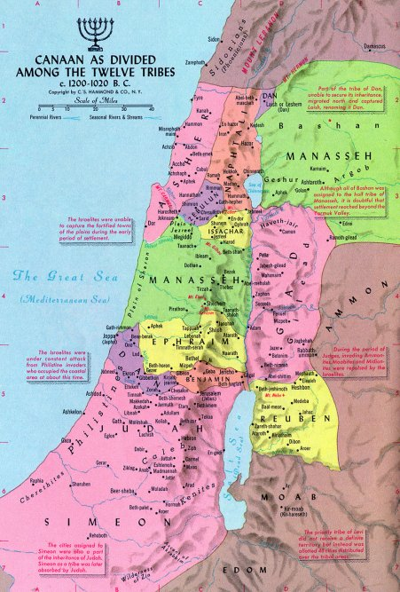
分地
但
拿
弗
他
利
亚
设
玛拿西
西布伦
以萨迦
玛拿西
迦
得
以法莲
但
便雅悯
流便
犹大
(西缅)

Slide 29
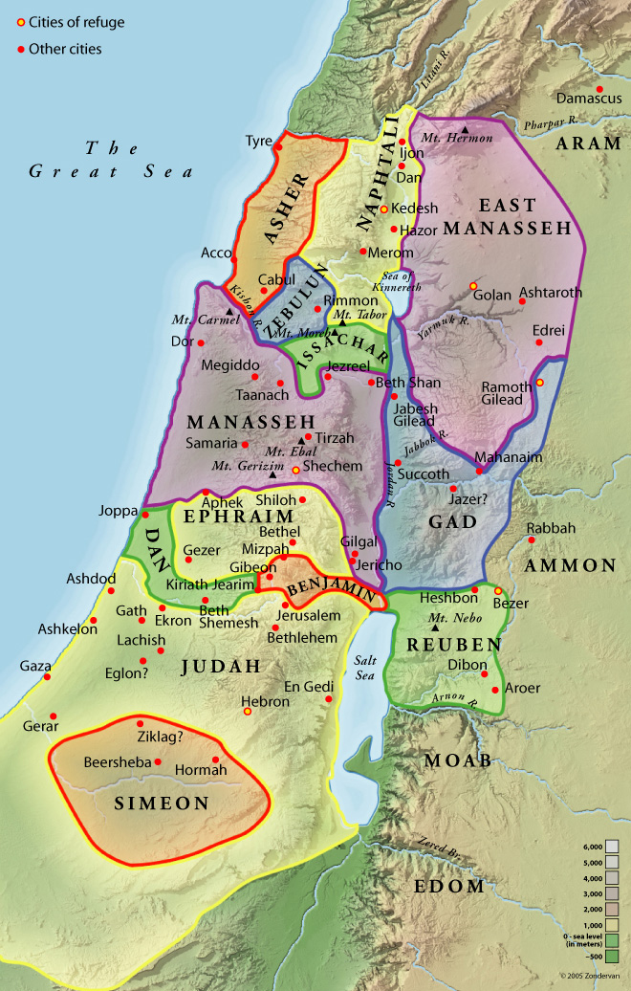
米所波大米
士师时代
迦南王耶宾
亚扪
非利士
米甸
摩押
亚玛力

Slide 30
士师时代
犯罪
蒙救
受苦
X 6
哀求
390年
1
2
3
4
5
6
米
所
波
大
米
王
古
珊
利
萨
田
俄
陀
聂
摩
押
王
伊
矶
伦
以
笏
珊
迦
迦
南
王
耶
宾
底
波
拉
米
甸
人
基
甸
亚
比
米
勒
陀
拉
睚
珥
非
利
士
人
、
亚
扪
人
耶
弗
他
以
伦
非
利
士
人
参
孙
以
比
赞
押
顿

Slide 31

4
撒母耳啊！
撒母耳啊！
请说，仆人敬听！

Slide 32
王国统治到分裂
扫罗--大卫--所罗门--罗波安
分南北国
北国以色列 以耶罗波安为首，统治十个支派。
南国犹大 以罗波安为首，统治两个支派。

Slide 33
撒玛利亚
以色列
耶路撒冷
犹大

Slide 34
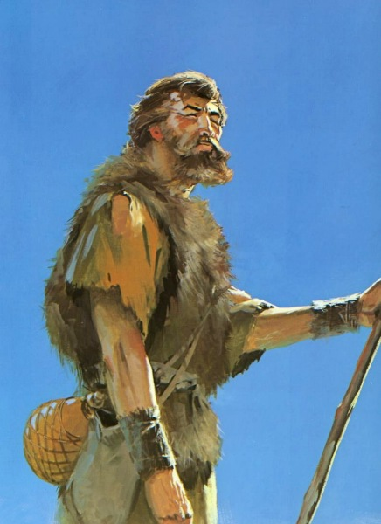

以利亚
玛拉基预言：神在末日必差遣以利亚再来，使为父的心转向儿女
施洗约翰是该预言的首次应验
他要使许多以色列人回转，归于主他们的神。他必有以利亚的心志能力，行在主的前面(And he will go on before the Lord, in the spirit and power of Elijah)，叫为父的心转向儿女，叫悖逆的人转从义人的智慧，又为主预备合用的百姓。(路1:16-17)

Slide 35
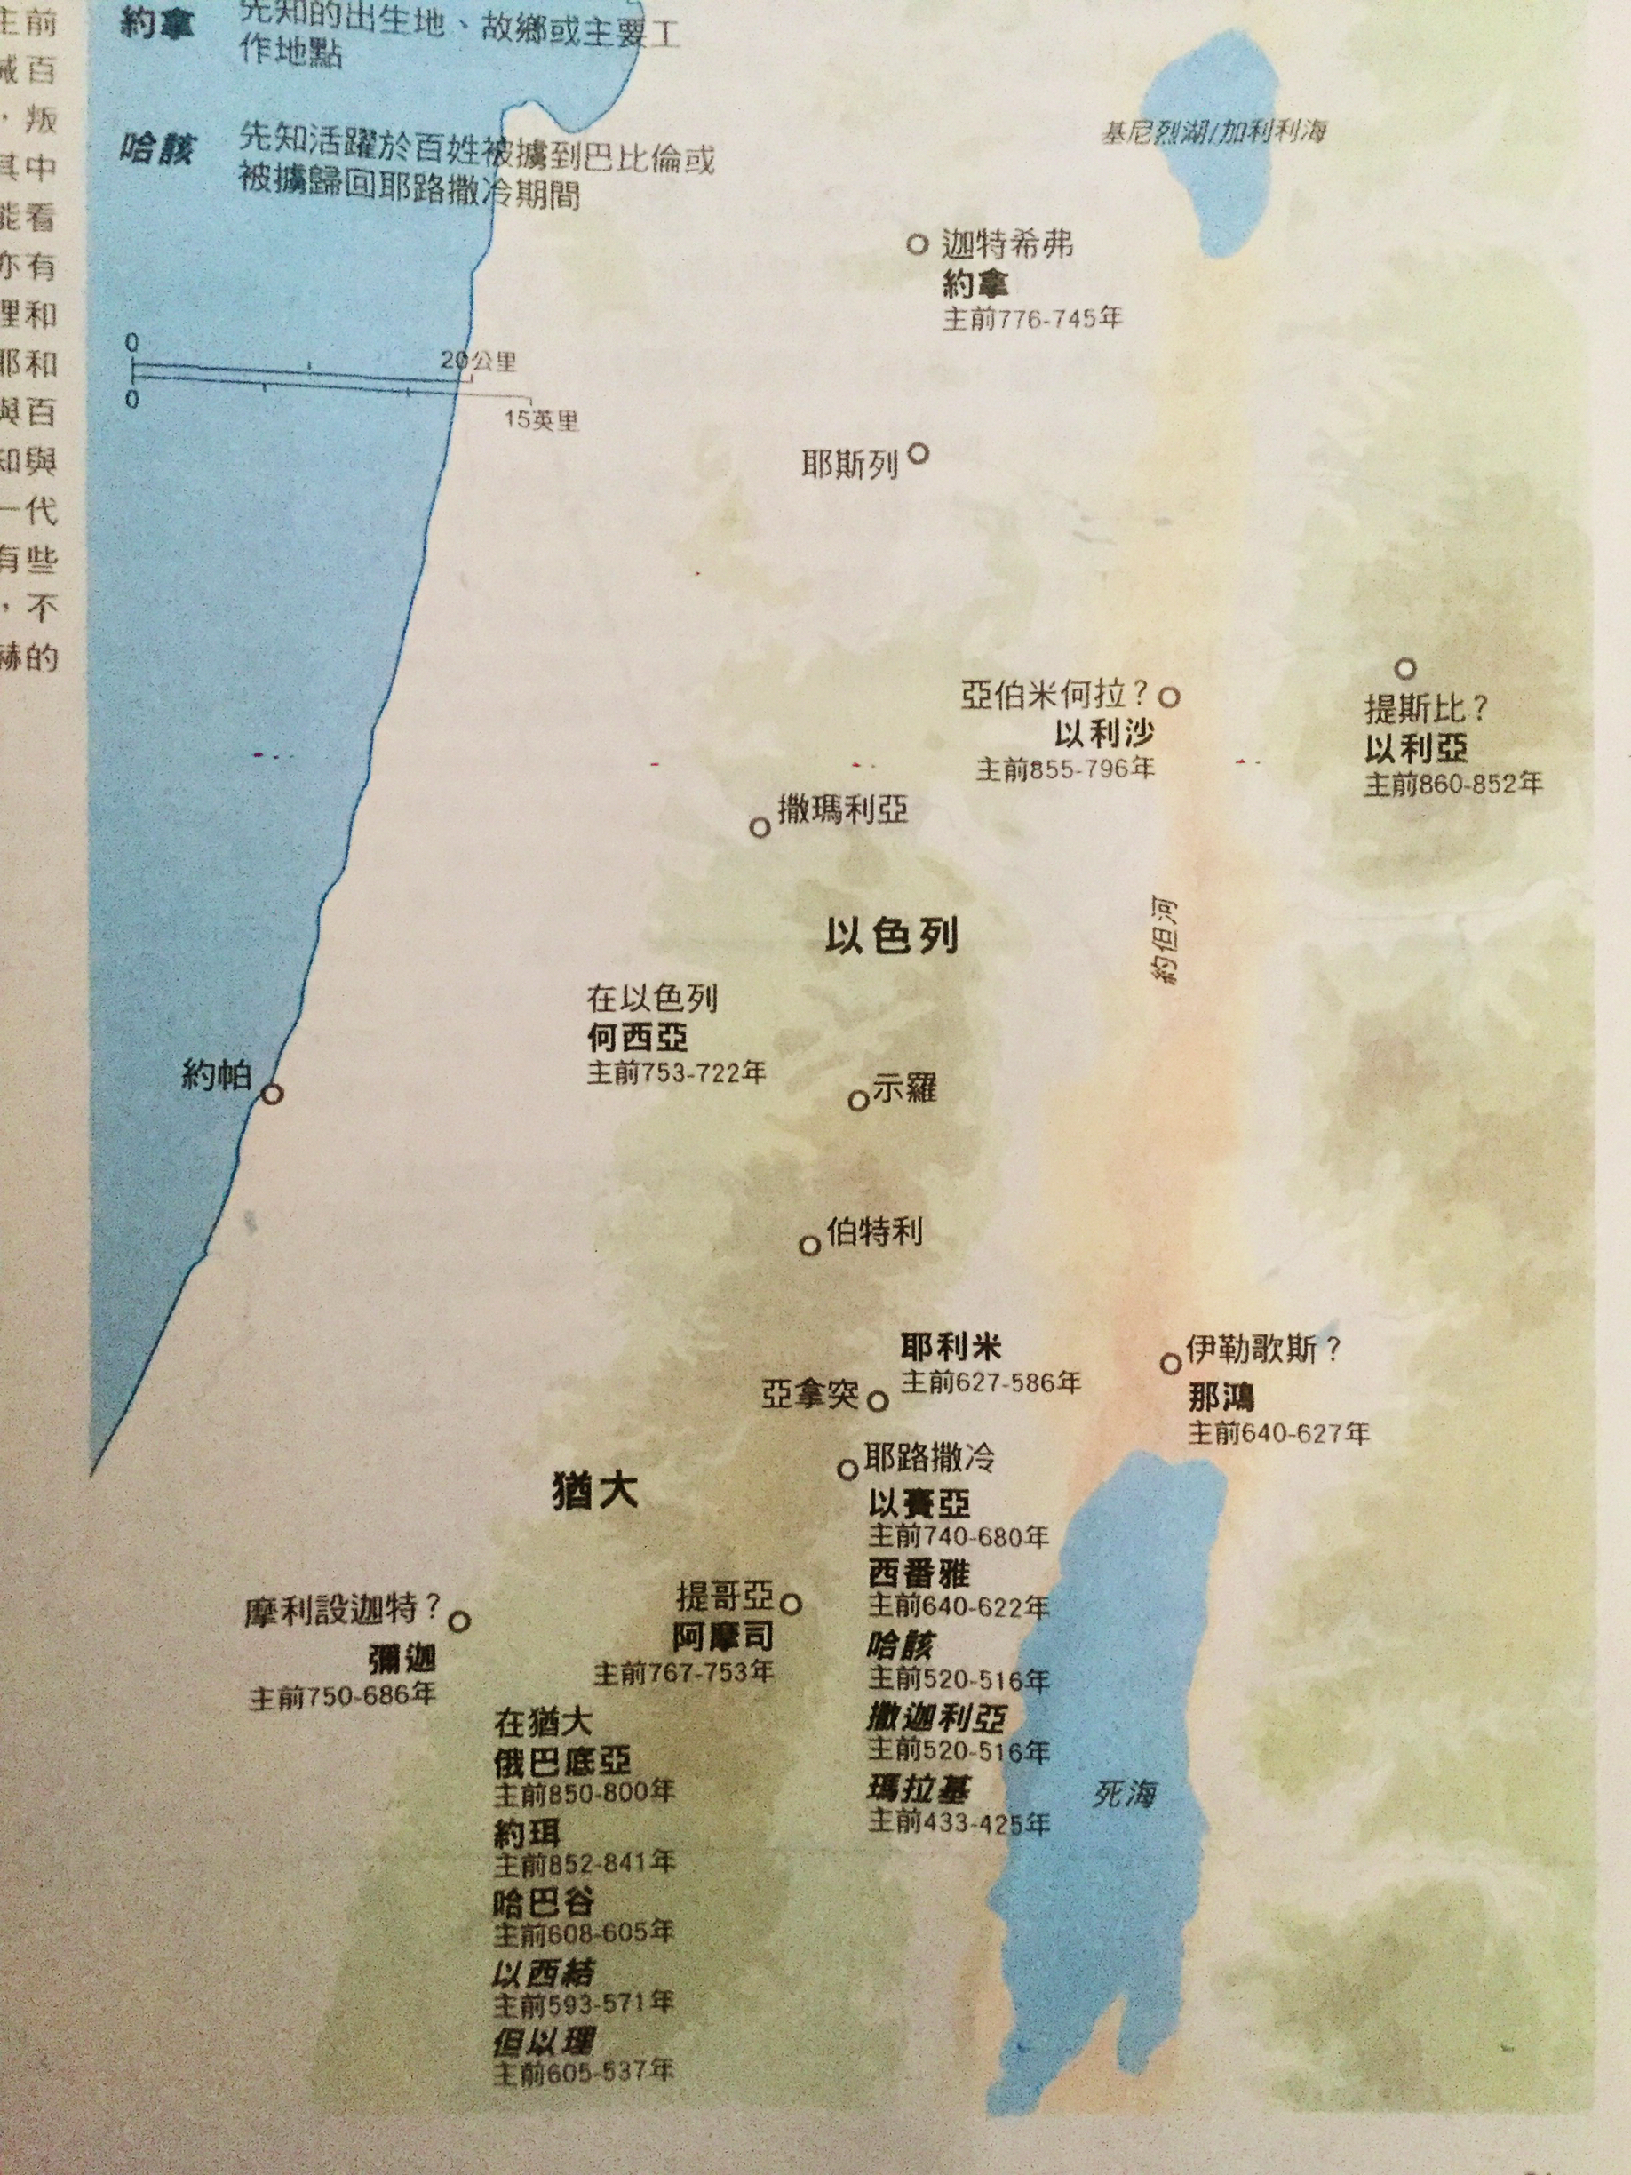

Slide 36
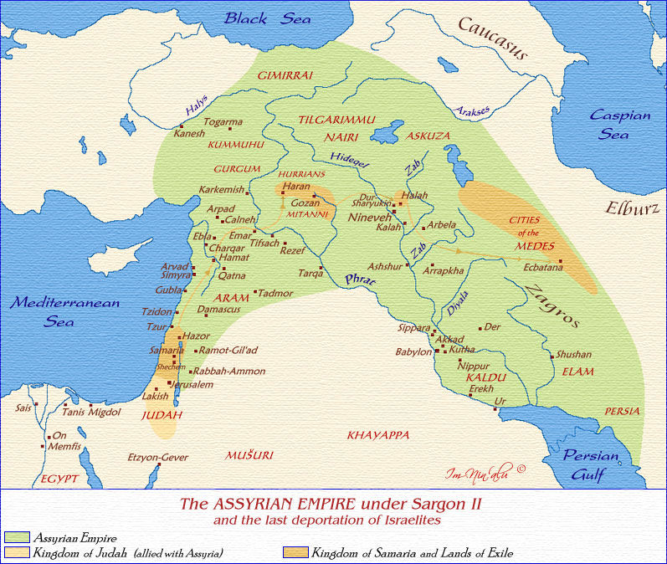
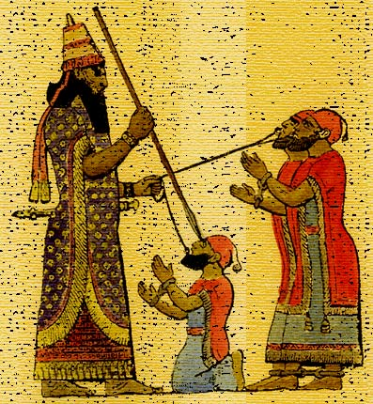

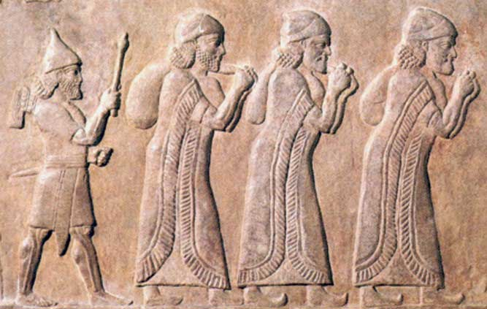
亚述帝国
北国被掳
(722BC)
以色列
犹大
撒珥根二世(722-705BC)时的亚述帝国

Slide 37
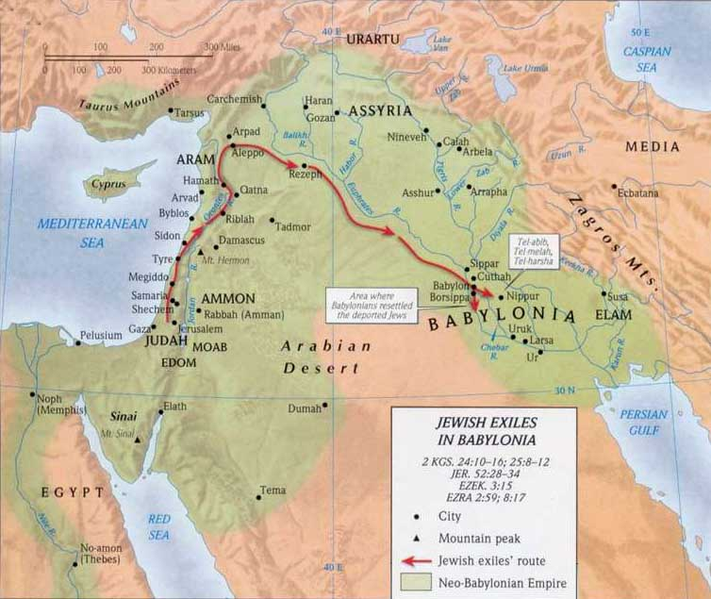
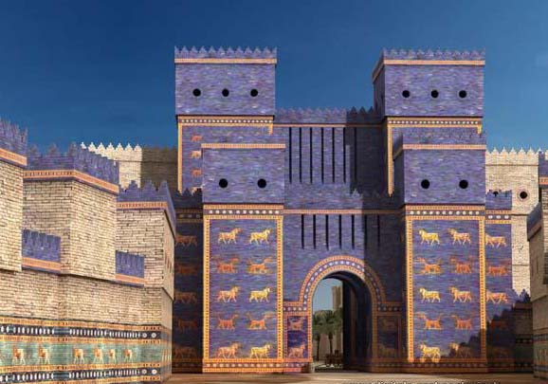
巴比伦帝国
南国被掳
(605-586BC)
犹大
巴比伦

Slide 38
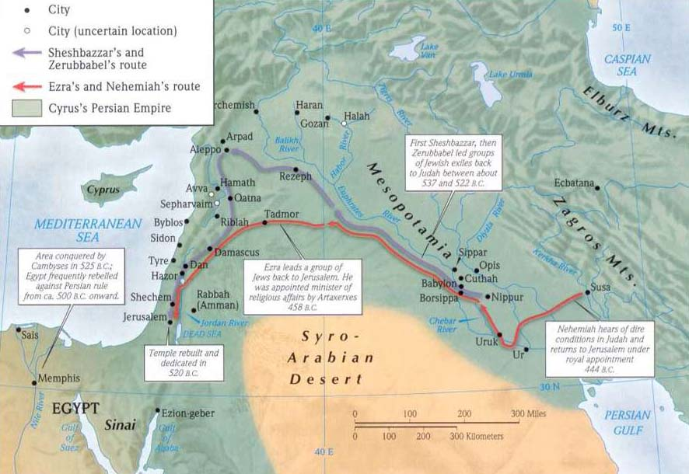
波斯玛代帝国
归回故土
(536BC)
犹大

Slide 39
波斯玛代帝国
所罗巴伯
率众归回
巴比伦
80年后以斯拉
再率众归回
耶路撒冷

Slide 40
归回时期_分三次
所罗巴伯__重建圣殿
以斯拉__重建民心
尼希米__重建城墙（城市）
400年的静默期；
期间著名统治者：希腊.亚历山大
圣经翻译为希腊文

Slide 41
各先知的年代
被掳亚述前的先知 | 被掳巴比伦前的先知 | 较早的先知 | 流亡期间 | 归回后
阿摩司、何西亚、以赛亚、弥迦 | 那鸿、西番雅、 耶利米、哈巴谷 | 约拿 俄巴底亚 约珥 | 但以理 以西结 | 哈该 撒加利亚 玛拉基

Slide 42



结论：
自始至终，作为一个民族，以色列错失了神特别为他们设定的计划和旨意。神希望借着他们使万国万民都得着祝福，然而不幸的是，他们扭曲了神的故事线。他们完全曲解了旧约圣经所记载的内容，直到耶稣到来，翻转与撼动整个的律法体系，并指出他们一直以来误解了律法的本意。耶稣不得不打开他的跟随者的心思，好让他们准确地明白神的计划。

